Slide 1
E3000 – Zdravotní aspekty
Julie Dobrovolná

Slide 2
Přehled
1) Představení oborů - epidemiologie, fyziologie a zdravotní aspekty. (HP, JD)
2) Hodnocení a měření zdraví (HP)
3) Základy epidemiologie a terminologie (HP)
4) Demografický a epidemiologický přechod (J Pikhartova)
5) Typy populačních studií (HP)
6) Fyziologie člověka, růst, vývoj, stárnutí (JD)
7) Základní patofyziologické mechanismy vzniku onemocnění, biomarkery vnímavosti a účinku, metabolická onemocnění (JD)
8) Homeostáza, allostáza, vnitřní prostředí organismu a jeho vztah k vnějšímu prostředí (JD)
9) Nutricí podmíněná onemocnění, příklady vzácných onemocnění i onemocnění komplexních, základní etiopatogeneze těchto poruch (JD)
10) Lidská expozice a toxikologie, interpretace expozičních dat, farmakokinetické modely, analýza zdravotních rizik (P. Čupr)
11) Koncept exposomu, rozvoj omics technologií pro studium živých systémů (Z. Spáčil)
12) Panelová diskuze studentů k zájmovým tématům, prezentace stanovisek, kolokvium.

Slide 3
Co se dozvíme dnes
Co je to fyziologie
Co je to patofyziologie
Místo fyziologie v environmentálních vědách
Co se dozvíme
Jak se to dozvíme

Slide 4
Představení oboru - fyziologie
Fyziologie vs. patologická fyziologie
Fyziologie je věda studující funkční projevy a jejich mechanismy v živém biologickém systému.
Např. proč srdce bije automaticky?
Název je odvozen z řeckých slov „physis“ (příroda) a „logos“ (rozum, studovat)

Slide 5
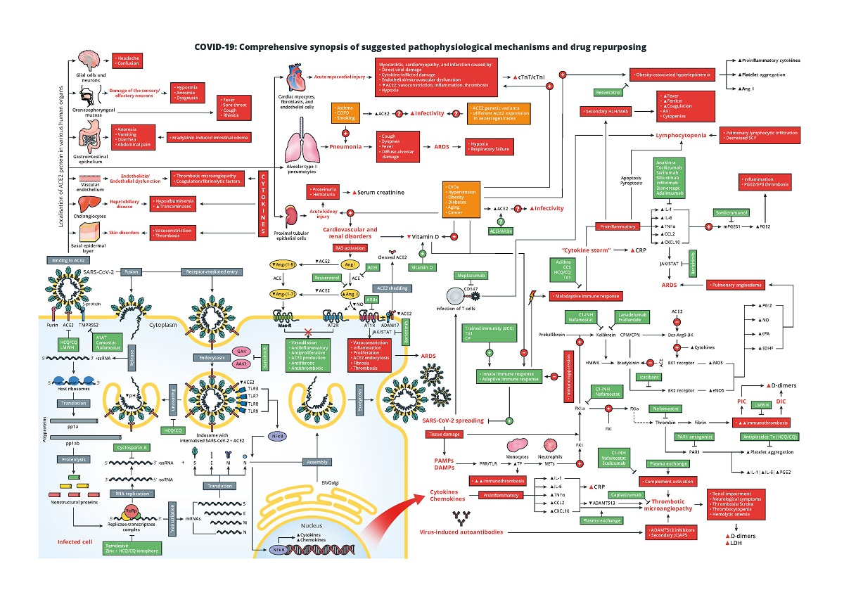

Slide 6
Fyziologie-patofyziologie
Vztah mezi funkcí a strukturou studoval již Aristoteles
Galén prováděl první experimenty s cílem pochopit funkci těla, je také označován za „otce fyziologie“
Prvním fyziologem „moderního typu“ byl William Harvey, který v 17. století popsal krevní oběh
Claude Bernard (1813-1878) představil koncept vnitřního prostředí lidského těla, zavedl zaslepené experimenty

Slide 7
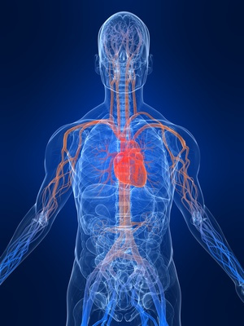
Proces versus funkce
Proces:
Jak dýcháme?
Jak teče krev?
Jak přenášejí krvinky kyslík?
Funkce:
Proč dýcháme?
Proč teče krev?
Proč přenášejí krvinky kyslík?

Slide 8
Funkce a proces: teleologie ve vědě
Fyziologie virů
Fyziologie bakterií
Rostlinná fyziologie
Fyziologie živočichů
Fyziologické člověka
Klinická fyziologie
Experimentální fyziologie
Atd
Patofyziologie
Teleologicky:
Co je cílem? Co je funkcí?
Proč to existuje?
Proč to musí probíhat?
Mechanisticky:
Jaké procesy se účastní?
Jak to funguje

Slide 9
Patofyziologie
Proč dochází ke vzniku onemocnění?
Jakým způsobem dochází ke vzniku onemocnění?
Jak se jedinci mezi sebou liší z hlediska rizika vzniku onemocnění nebo vlastního procesu patogeneze nemoci?
Dá se to měřit? Jak se to dá měřit?

Slide 10
Komplexní onemocnění (1810)
„Škodlivé síly, zčásti psychické, zčásti fyzické, kterým je naše pozemská existence vystavována a které jsou dány škodlivými hybnými silami, nemusejí nutně mít potenciál způsobit vznik onemocnění či poškození zdraví člověka, onemocníme pouze tehdy, jestliže je náš organismus dostatečně poškozen a vnímavý vůči útoku těchto škodlivých si, které mohou být přítomny, a mohou způsobit změnu nebo poškození zdravotního stavu – tyto vlivy samy o sobě tedy nemusejí navodit u každého v každém okamžiku onemocnění“.
C.F.S. Hahnemann
Organon of Medicine 1810

Slide 11
Komplexní onemocnění (1992)
„Mnoho onemocnění, která tvoří základní zátěž systému veřejného zdravotnictví v západní společnosti, je způsobeno kombinací řady faktorů.
Objevila se hypotéza, že variace v řadě různých genetických lokusů mohou způsobit jemné změny v úrovni genové exprese či funkce, čímž jedince predisponují k řadě moderních onemocnění, která tímto označujeme za komplexní, respektive multifaktoriální.
Tyto genetické variace mohou interagovat s faktory okolního prostředí, čímž určují celkové riziko jedince pro rozvoj daného onemocnění.“
Talmud and Humphries
Oxford Textbook of Pathology
1992

Slide 12
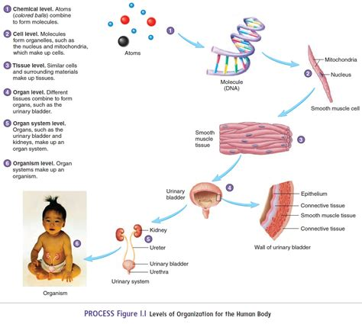
Úrovně hierarchické organizace lidského těla

Slide 13
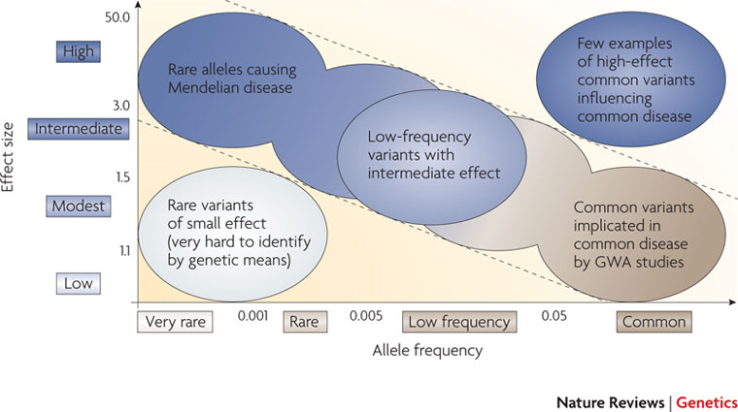
Etiopatogeneze nemocí
v kontextu genů
50.0
Vzácné alely způsobující nemoci s mendelovskou dědičností
Běžné varianty s velkým efektem na běžné nemoci
Vysoký
3.0
Varianty s nízkou frekvencí se středním efektem
Efekt
Střední
1.5
Vzácné varianty s nízkým efektem (velmi těžko identifikovatelné)
Běžné varianty účastnící se rozvoje běžných onemocění (GWA studie)
Mírný
1.1
nízký
Velmi vzácná
0.001
Vzácná
0.005
S nízkou frekvencí
0.05
Běžná
Frekvence alely
Mendelian disorders and multifactorial traits: the big divide or one for all?
Stylianos E. Antonarakis, Aravinda Chakravarti, Jonathan C. Cohen & John Hardy
Nature Reviews Genetics 11, 380-384 (May 2010)
Notes:
Celogenomové asociační studie jsou užitečné nástroje při identifikaci běžných variant přispívajících k dědičné součásti komplexních onemocnění. Naprostá většina takových variant má v nejlepším případě malý účinek, i když působí v rámci určité kombinace, a jejich celkový vliv na variabilitu populace i predikční robustnost pro odhad rizika onemocnění jsou malé. Existuje značný nesoulad mezi rozsahem celkové familiární agregace pozorované u mnoha běžných onemocnění a rozsahem metabolických odchylek, které lze přičíst dosud identifikovaným variantám. Např. u diabetu typu 2, zodpovídají známé varianty u evropanů společně za relativní riziko u sourozenců 1,07, což je významně pod úrovní empiricky stanovené relativního rizika sourozenců pozorovaného v epidemiologických studiích, které se blíží třem. Ačkoli identifikace dalších rizikových variant (jak ve známých lokusech, tak v zatím neidentifikovaných oblastech) může do určité míry tento deficit snížit, zdá se, že podle nejnovější hypotézy “chybějící dědičnosti” může být významná část “heritability” znaků přičtena genetickým efektům s intermediární penetrancí, které odolávají z velké části konvenčním přístupům populační genetiky komplexních chorob.

Slide 14
WAT – bílá tuková tkáň
Adipokiny:
Terminology overlap with cytokines, also referred to as „adipocytokines“:
  sensu stricto definition: „cytokines produced in WAT“
  sensu lato: „various substances, including cytokines and hormones, produced in WAT“
  ---------------------------------------------------------------------------------------------------------------------------------------
HEART
VASA
SKELETAL MUSCLE
LIVER
KIDNEY
PAI-1
AGT
Leptin
ApN
Apelin
INSULIN SENSITIVITY
CARDIOVASCULAR SYSTEM – BLOOD CLOTTING, FIBRINOLYSIS, ANTICOAGULATION
RBP-4? IL-6? TNF-α
ApN
Apelin
pankreas
Visfatin
Leptin
ApN
Apelin
TNF-α
ApN
HYPERTROPHY OF ADIPOSE TISSUE
INFLAMMATION

Slide 15
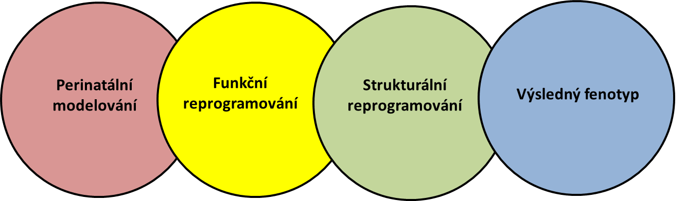
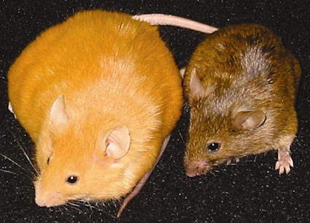
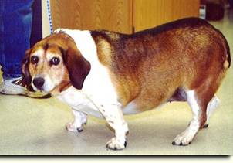

Programování versus reprogramování
Vývojová plasticita v čase
Braam B et al. (2007) Technology Insight: innovative options for end-stage renal disease—from kidney refurbishment to artificial kidney Nat Clin Pract Nephrol 3: 564–572 doi:10.1038/ncpneph0600

Slide 16
Co se dozvíte v tomto kurzu
Jak je tělo organizováno
Jak se porucha struktury či funkce těla může projevit onemocněním
Které tělesné procesy jsou přirozené a které označujeme za nemoc
Jak vznikají některá vybraná onemocnění (zejména s ohledem na metabolické poruchy) a jakou roli v tom hraje okolní prostředí

